Slide 1


Slide 2

Dirección Distrital y Articulación Territorial Tipo A – Zona 2
Pichincha – Napo - Orellana

Slide 3
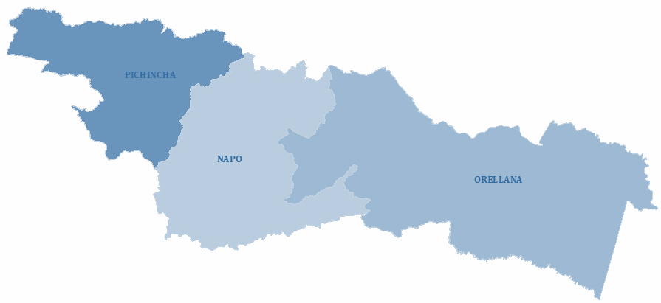
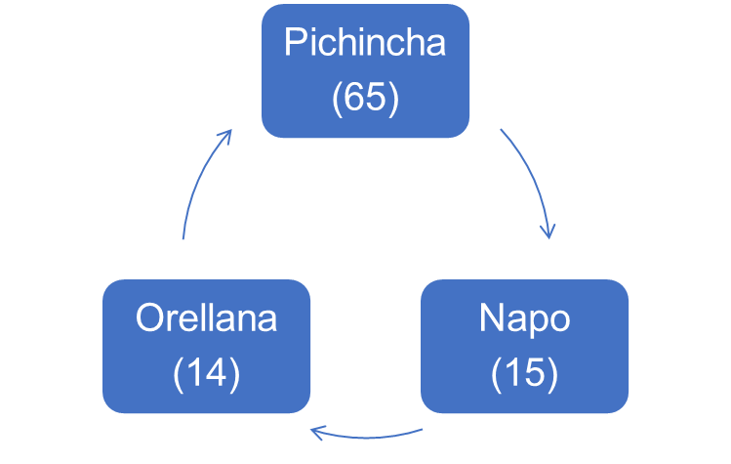
Zona 2 (Pichincha, Napo y Orellana)
Dirección Zonal
H: 38
M: 27
94
H: 11
M: 3
H: 15
M: 4

Slide 4
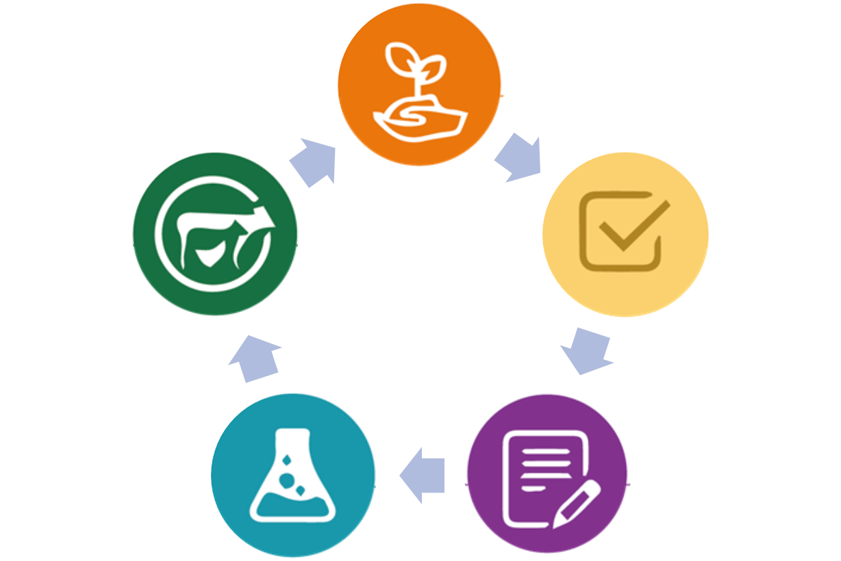
Alcance
Sanidad Vegetal
Sanidad Animal
Inocuidad de Alimentos
AGROCALIDAD es la Agencia encargada de la regulación y control de la sanidad del sector agropecuario y la inocuidad de los alimentos en la producción primaria, impulsando la productividad y competitividad para el desarrollo del sector y mejorar la calidad de vida de los productores agropecuarios.
Laboratorio
Registro de Insumos Agropecuarios

Slide 5
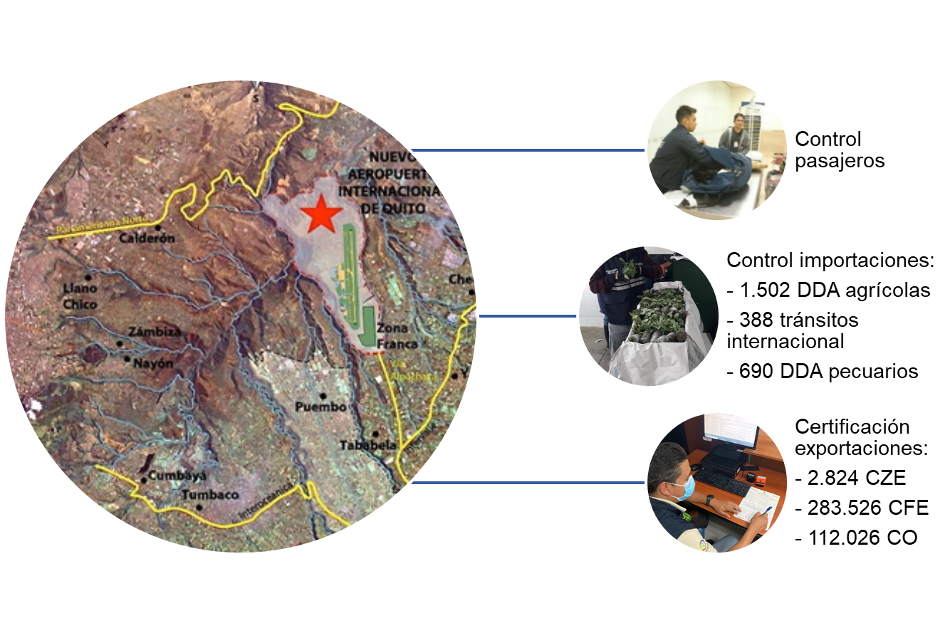
Punto de Control AIMS

Slide 6
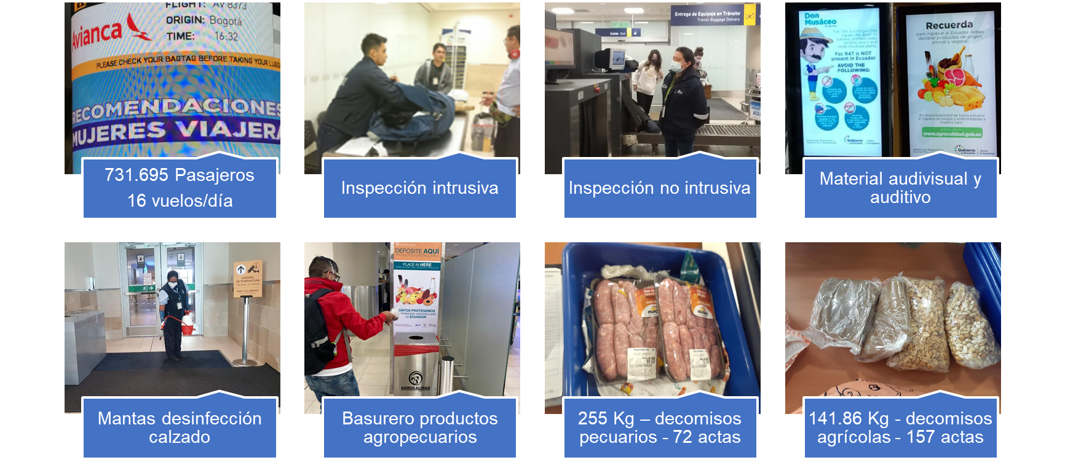
Protección Fronteriza
(Prevención Foc R4T y PPA)

Slide 7
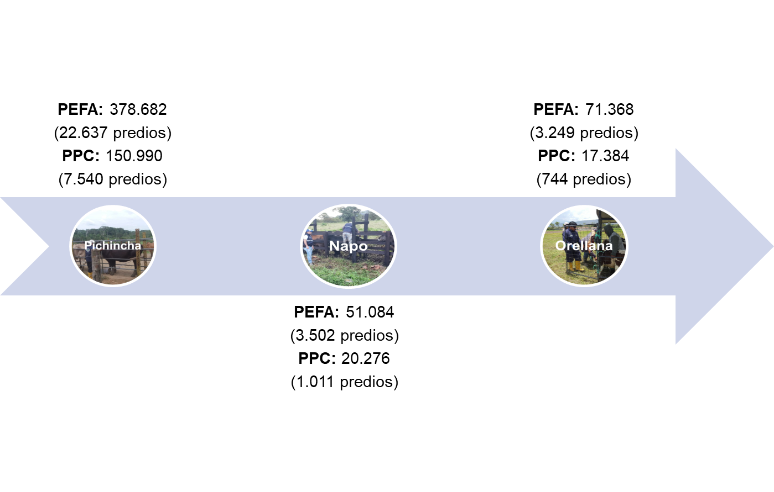
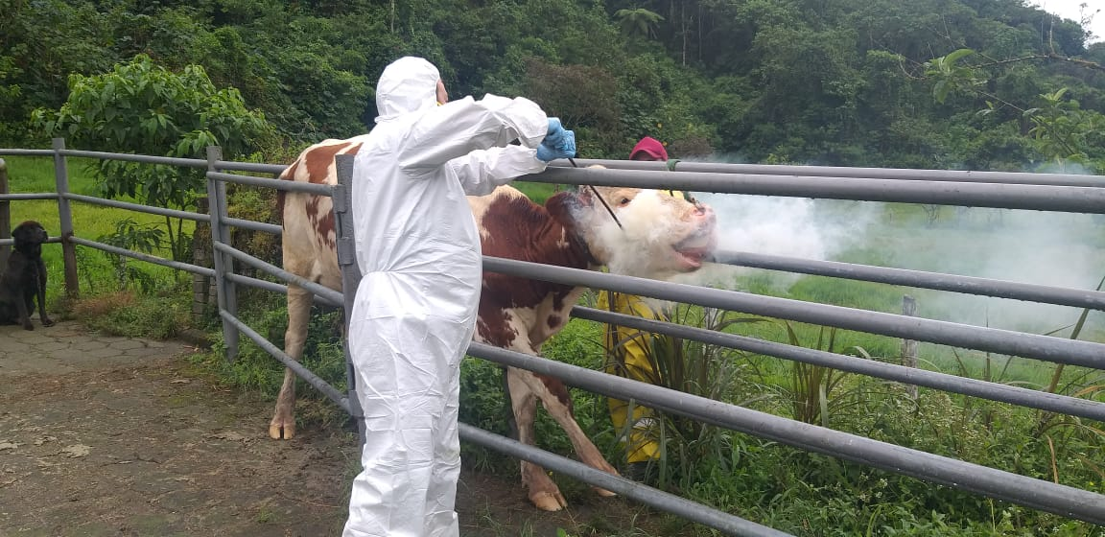
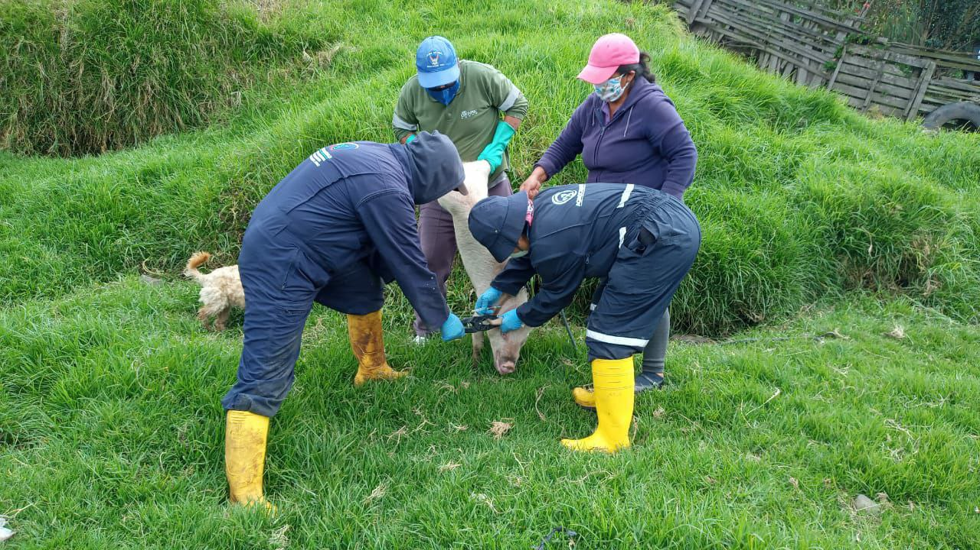
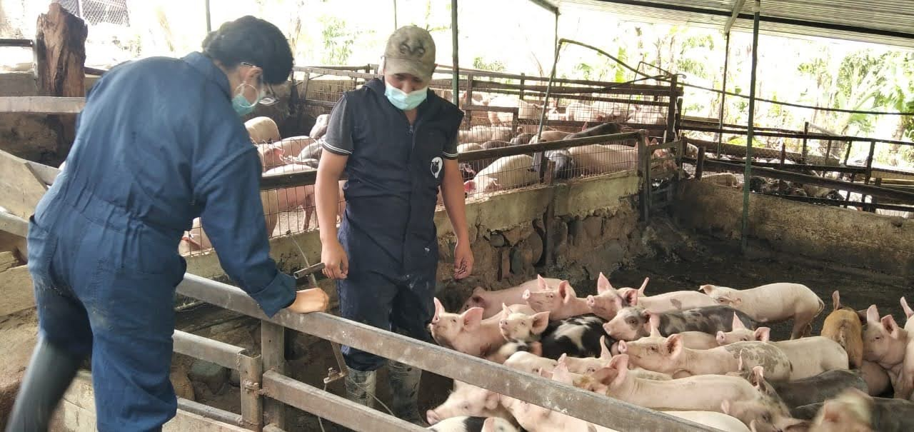
Sanidad Animal
Mantener el estatus zoosanitario del país
Leche fluida: 240.000 Lt
Leche en polvo: 98.880 Kg

Slide 8
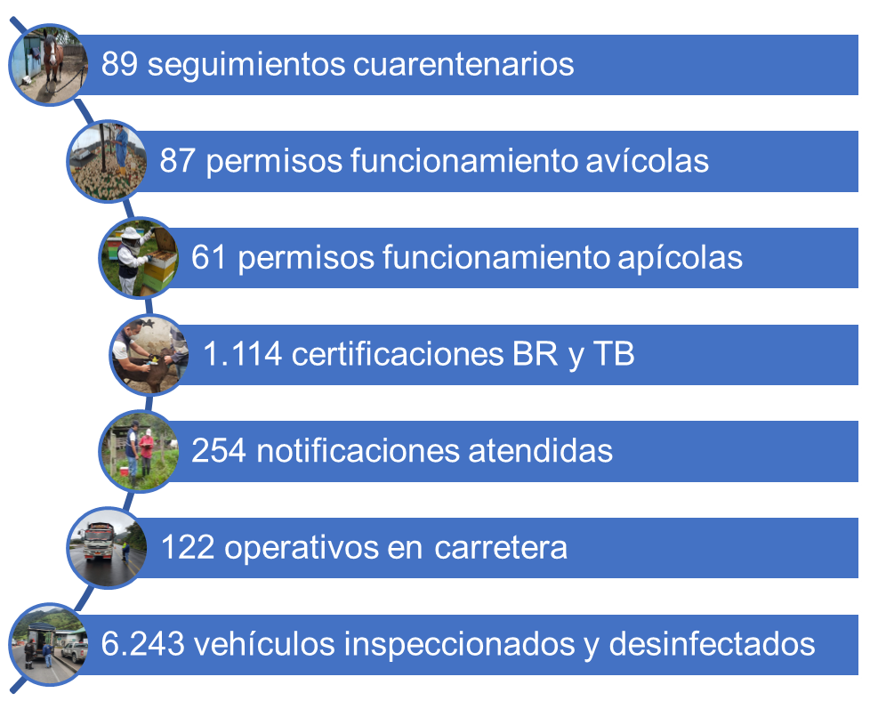
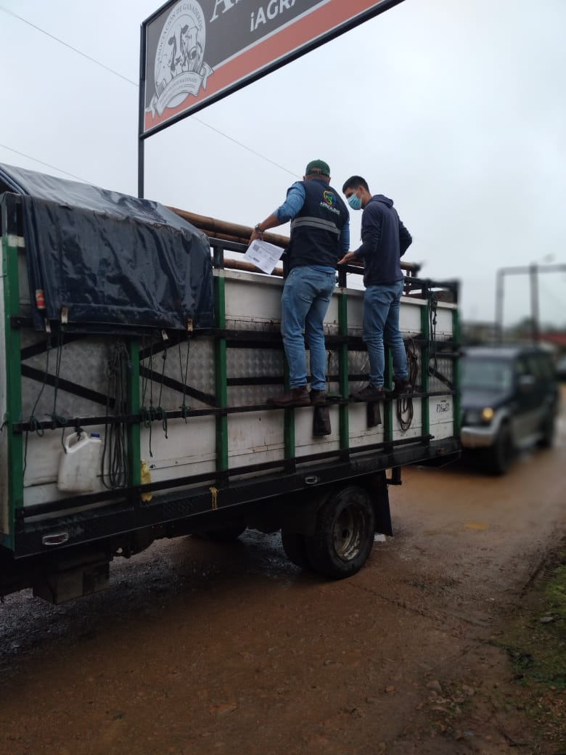
Sanidad Animal

Slide 9
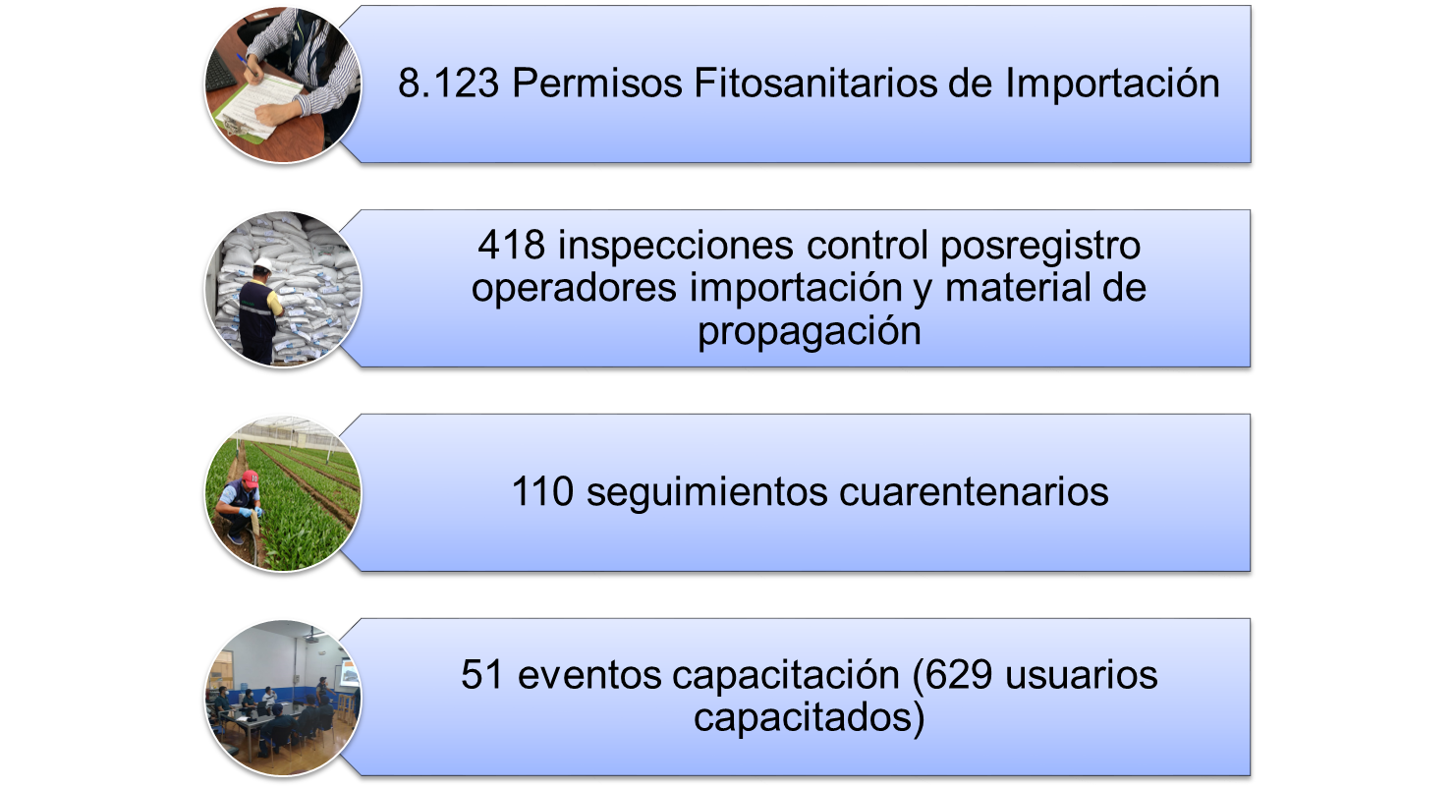
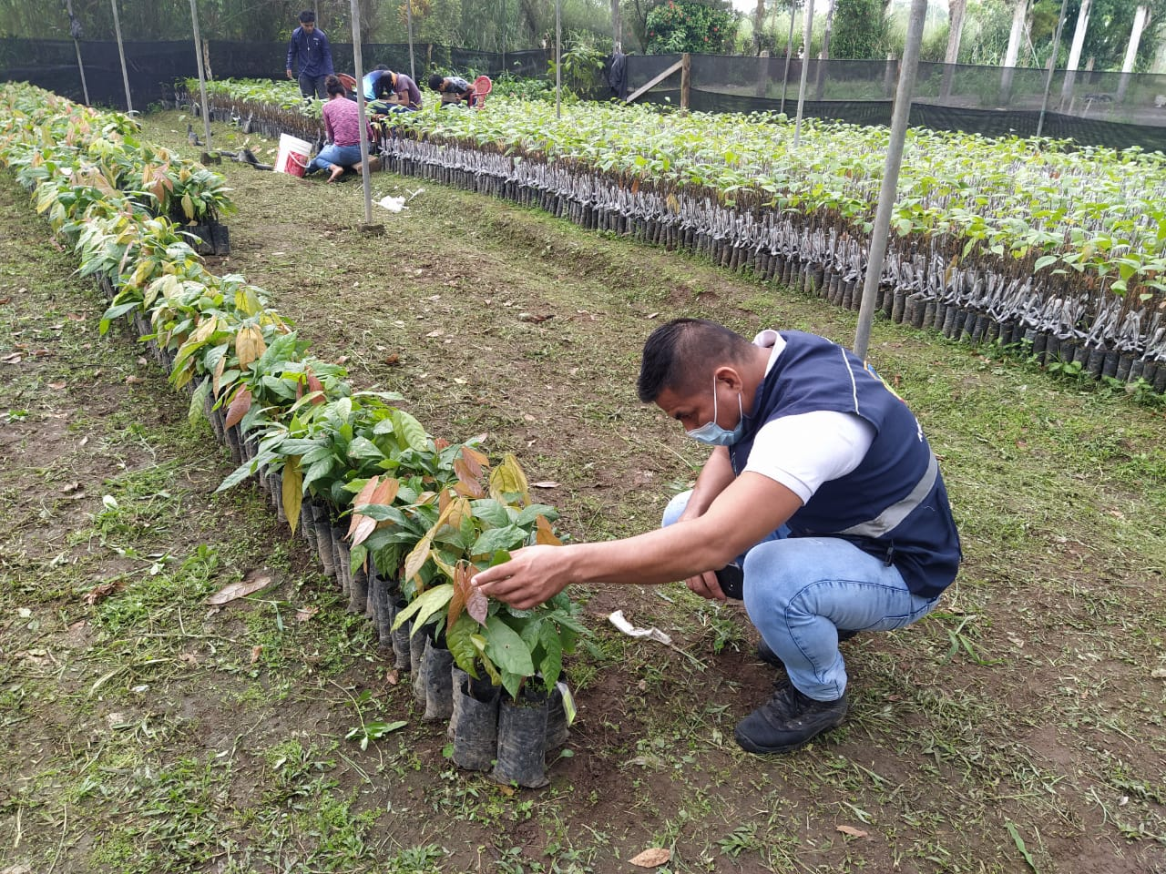
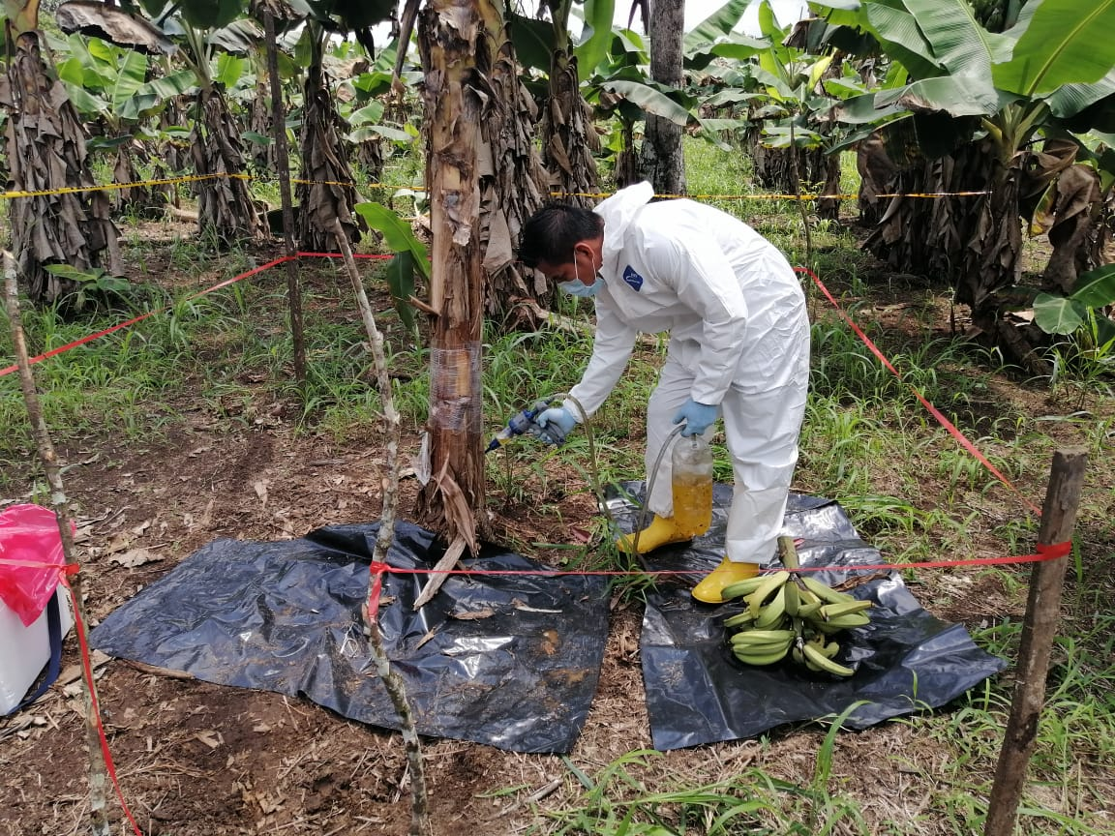
Sanidad Vegetal

Slide 10
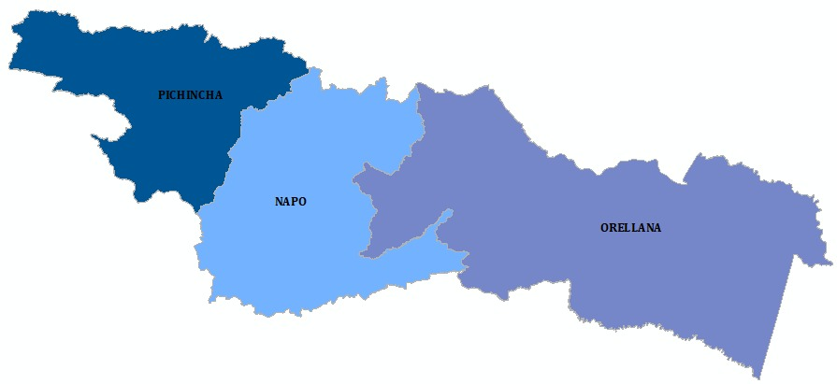
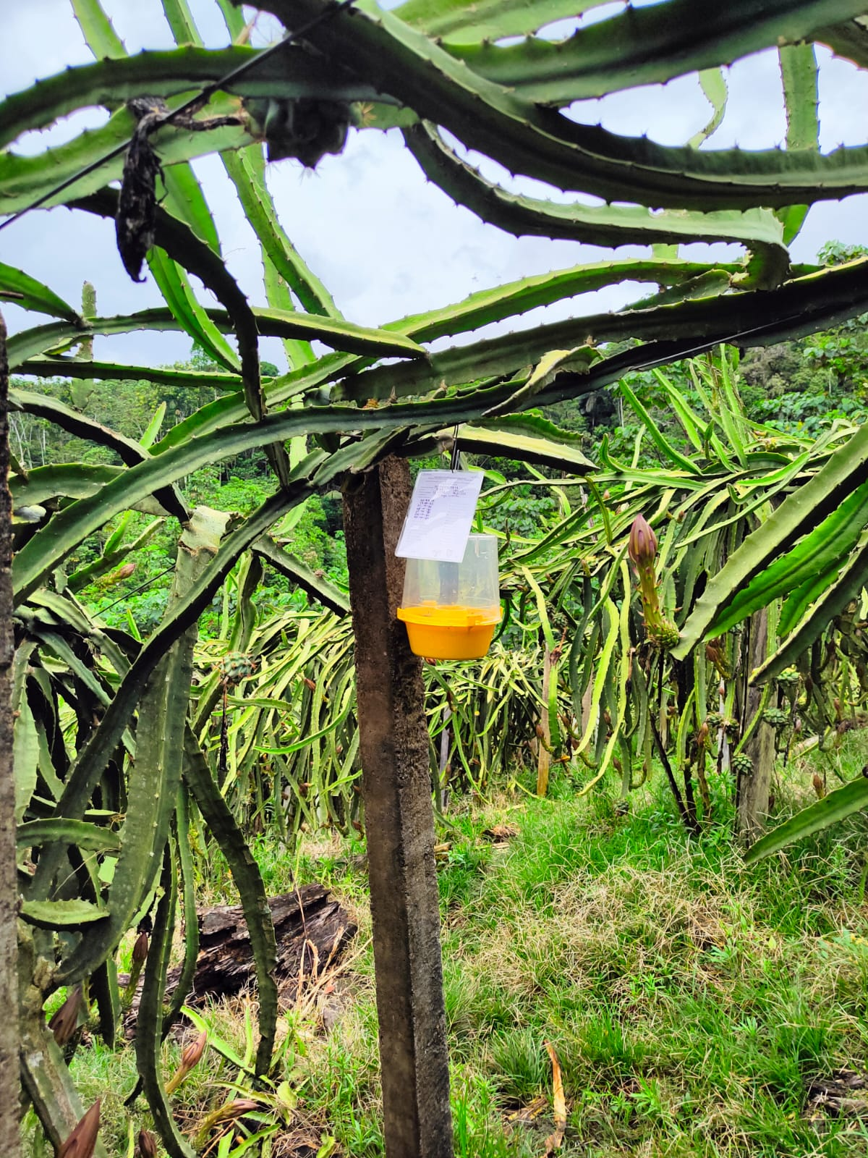
Sanidad Vegetal
469 monitoreos
850 monitoreos
1398 monitoreos
72 sitios (264 trampas)
2 ABP
18 sitios (32 trampas)
9 sitios (24 trampas)
Principales cultivos monitoreados:
Pichincha: Pitahaya, cacao, aguacate, papá, uvilla, café, maíz y ornamentales (rosas y flores de verano)
Napo: Plátano, vainilla, tomate de árbol, maíz, café, cacao, palma aceitera, pitahaya, guayusa y naranjilla
Orellana: Café, palma aceitera, naranja, cacao, pitahaya, maíz, Plátano, palmito y malanga

Slide 11
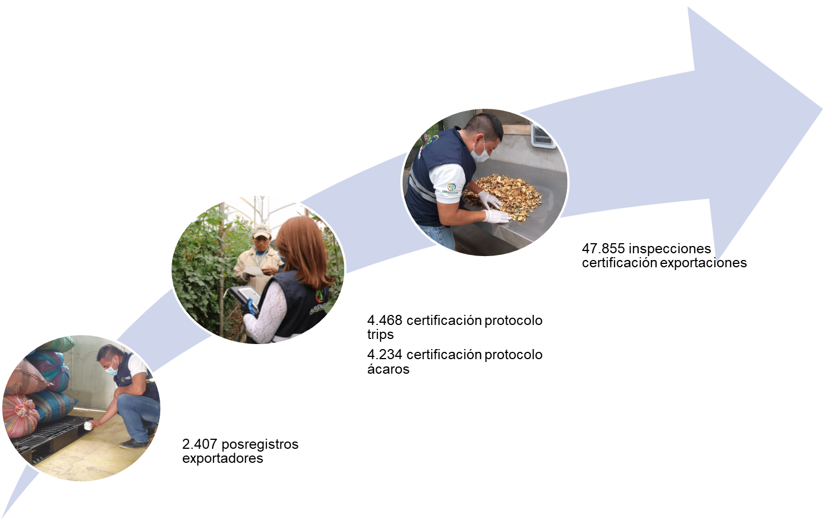
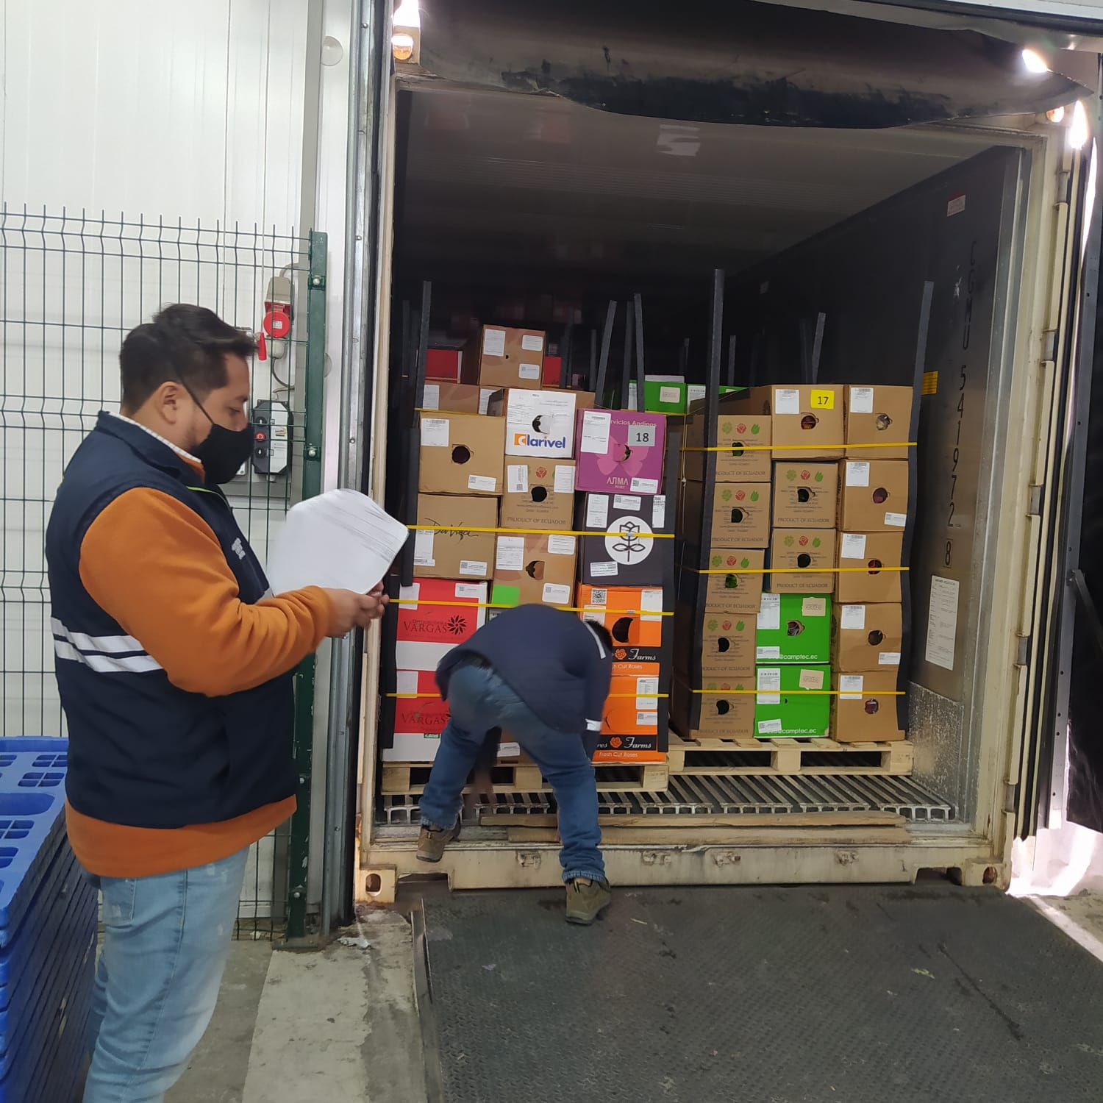
Sanidad Vegetal
 | Total (TM) | Inspeccionadas ( TM ) | Certificadas (TM )
1 | 174.094,81
2 | 18.950,16 | 4.171,46 | 16.494
3 | 12.379.64 | 1.270,16 | 5.130,5
1. Ornamentales, 2. Pitahaya, 3. Otras frutas

Slide 12
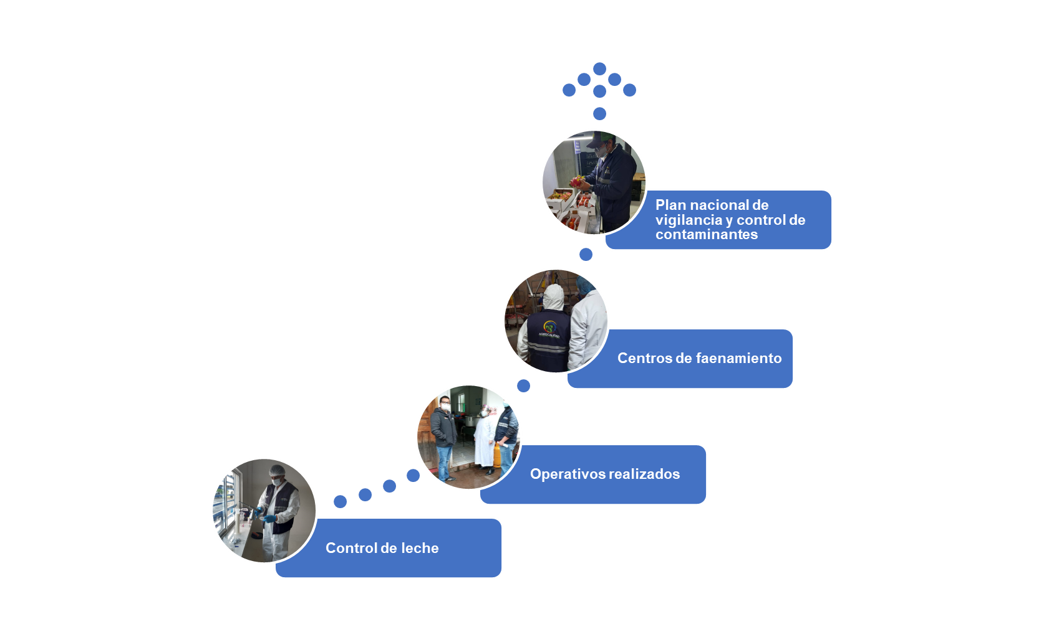
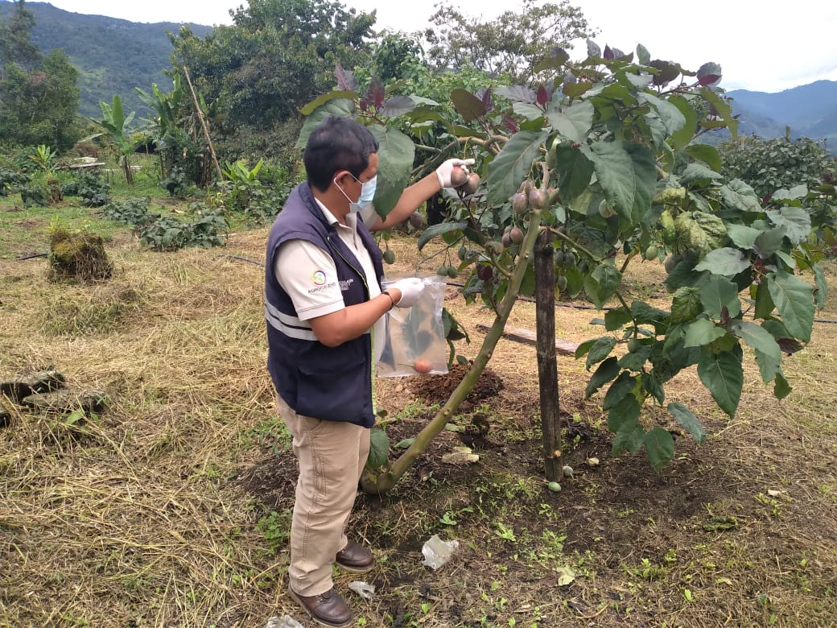
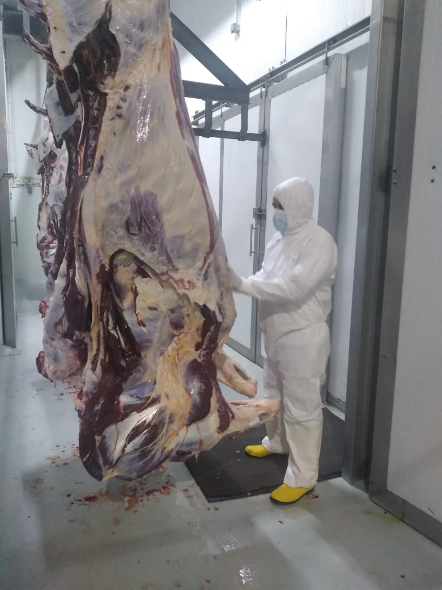
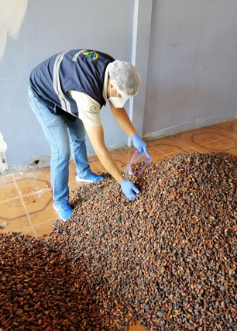
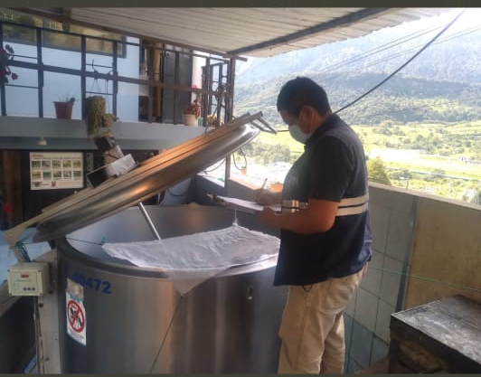
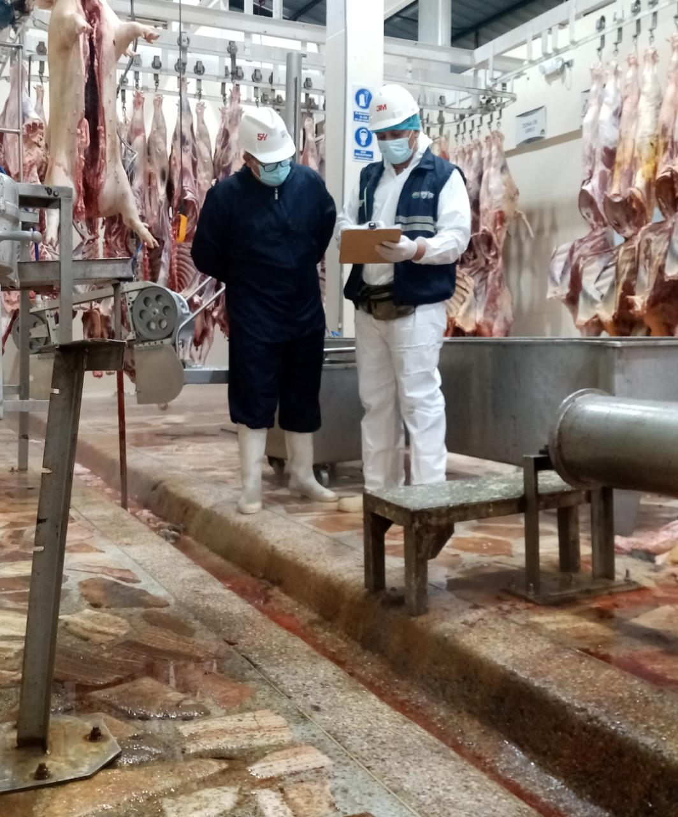
Inocuidad de Alimentos
105 muestras
95 inspecciones
Agrocalidad: 34
Denuncias: 55
Interinstitucional: 20
2’174.979 lt controlados
335.151 lt decomisados

Slide 13
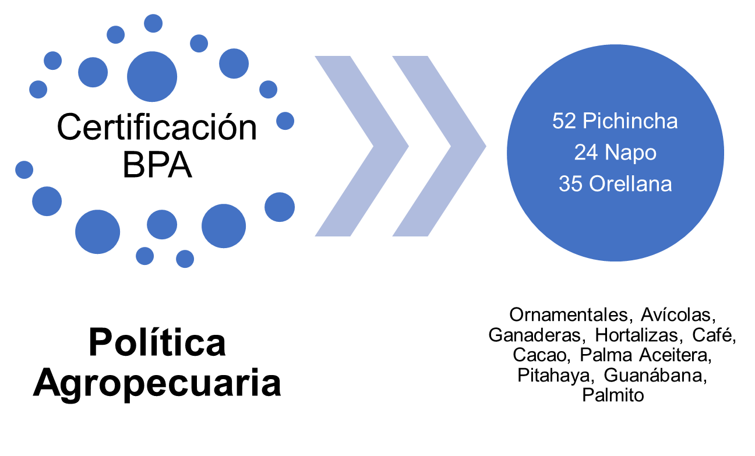
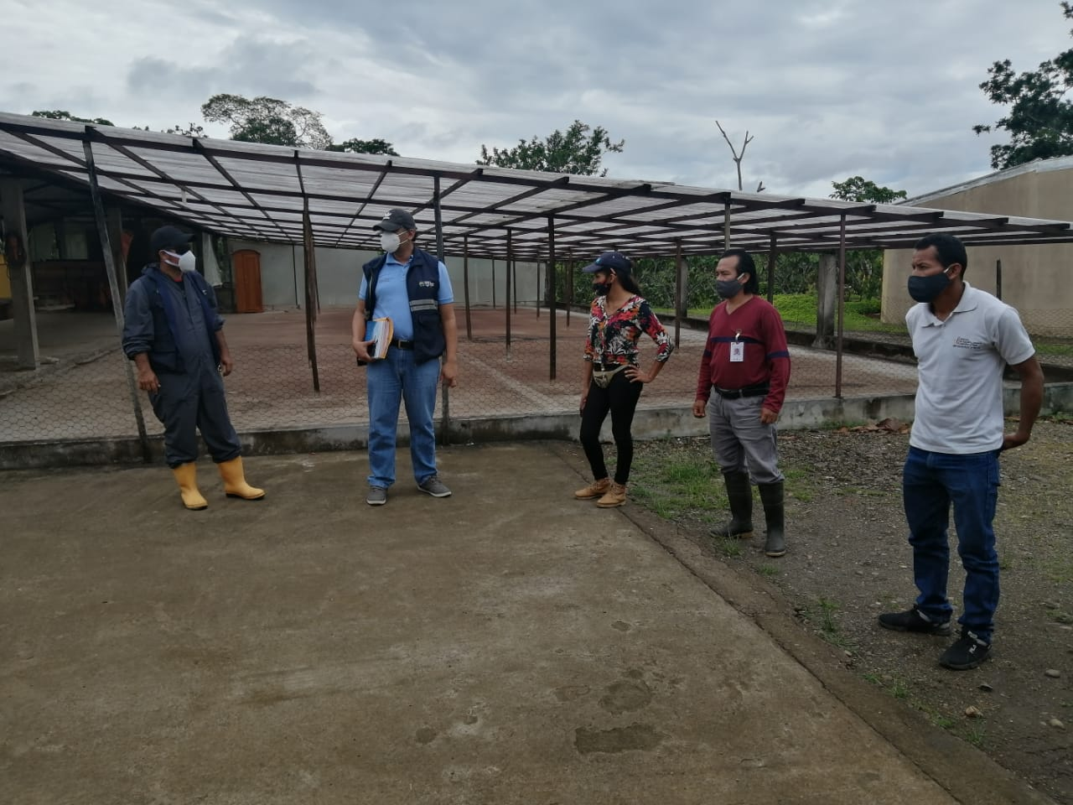
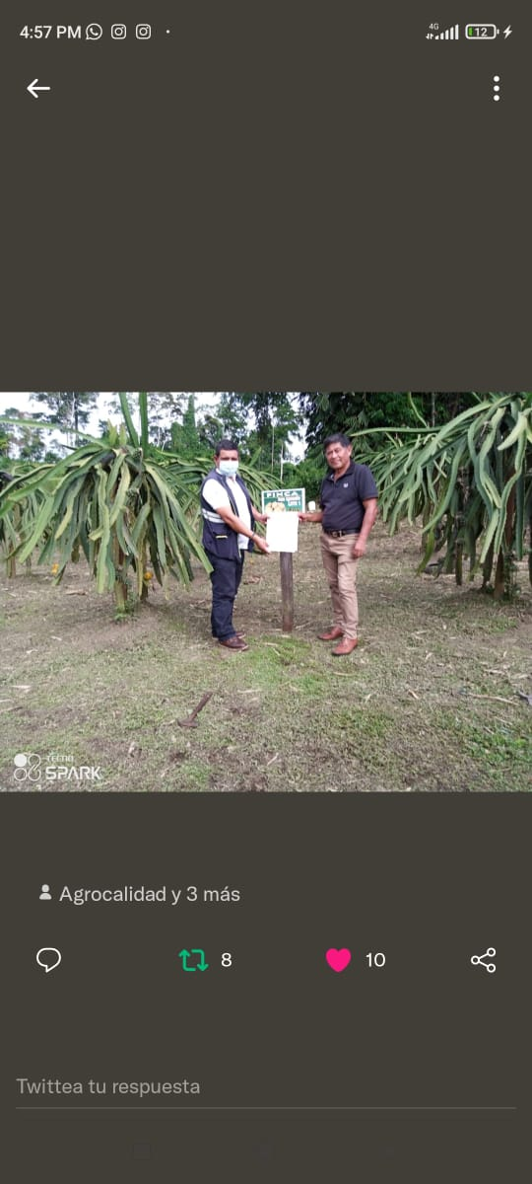
Inocuidad de Alimentos

Slide 14
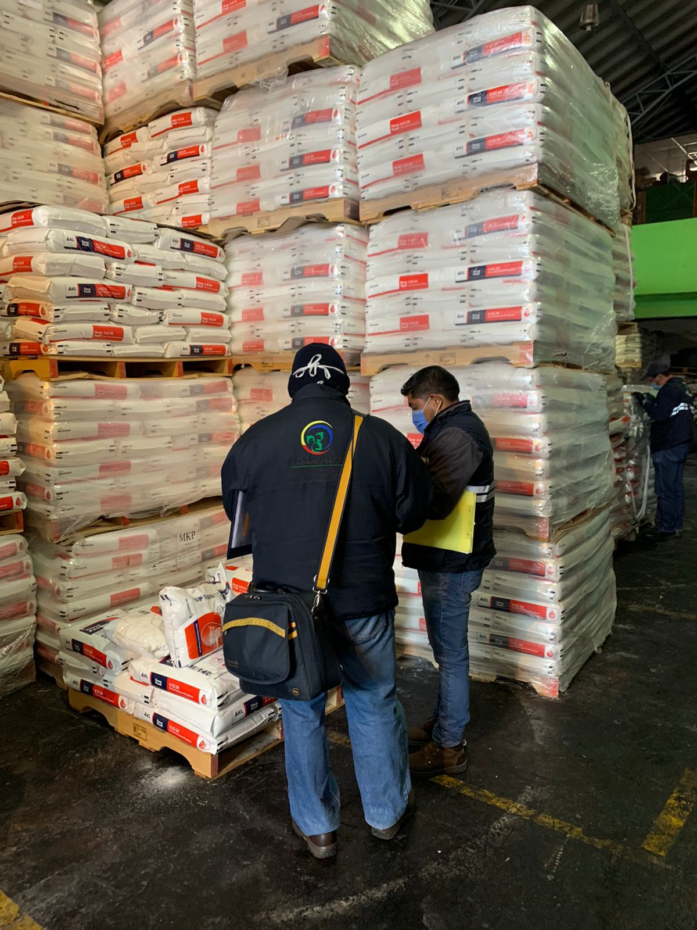
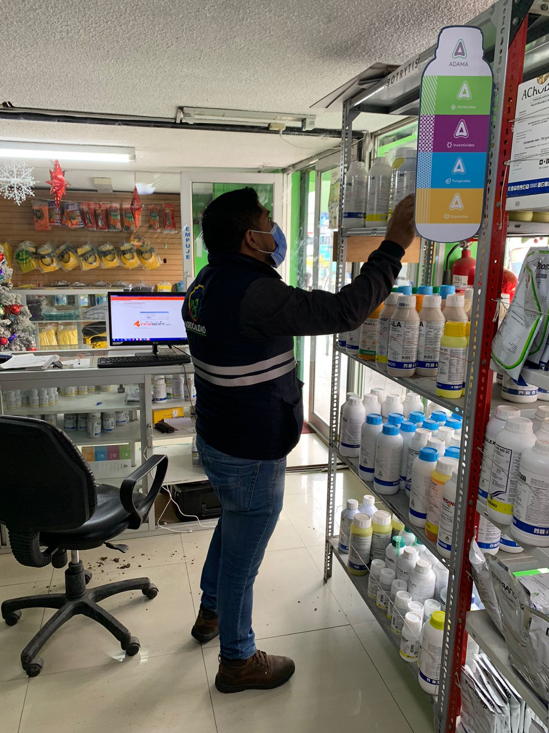
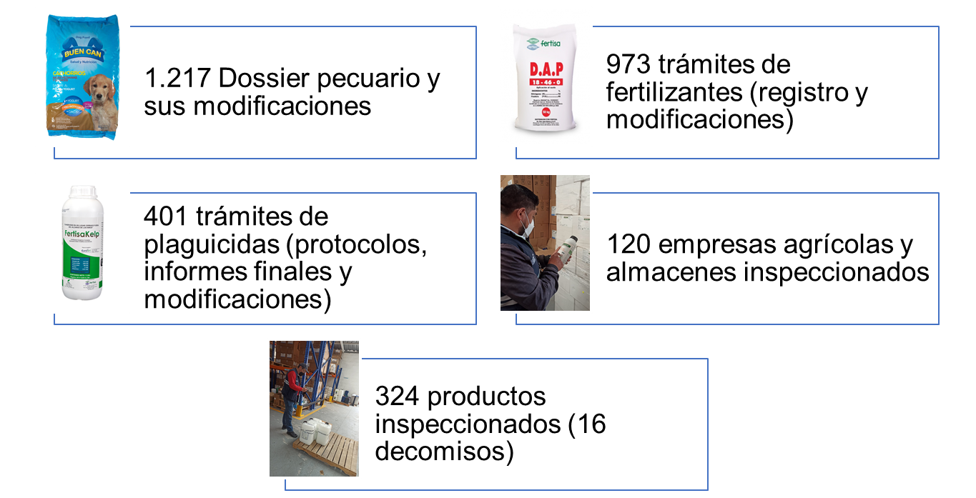
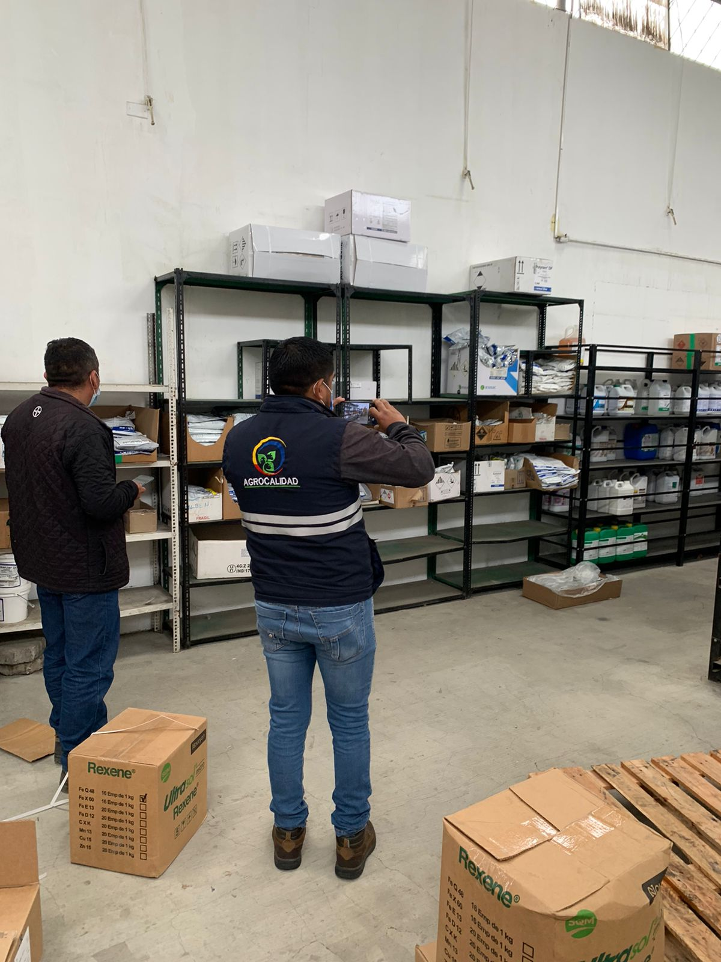
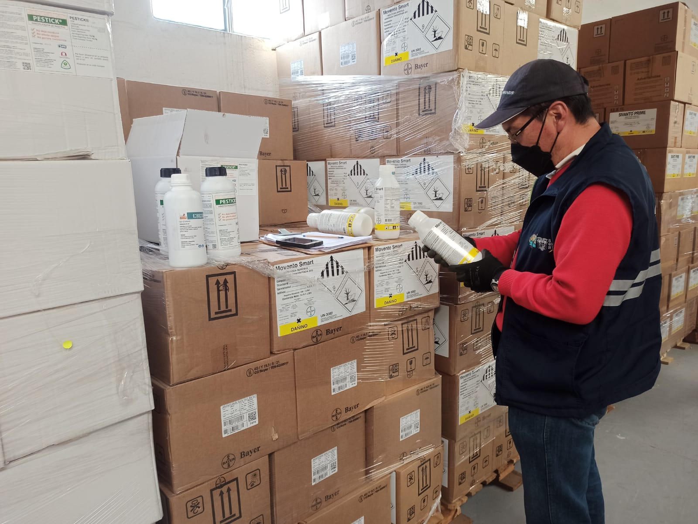
Registro de Insumos Agropecuarios

Slide 15
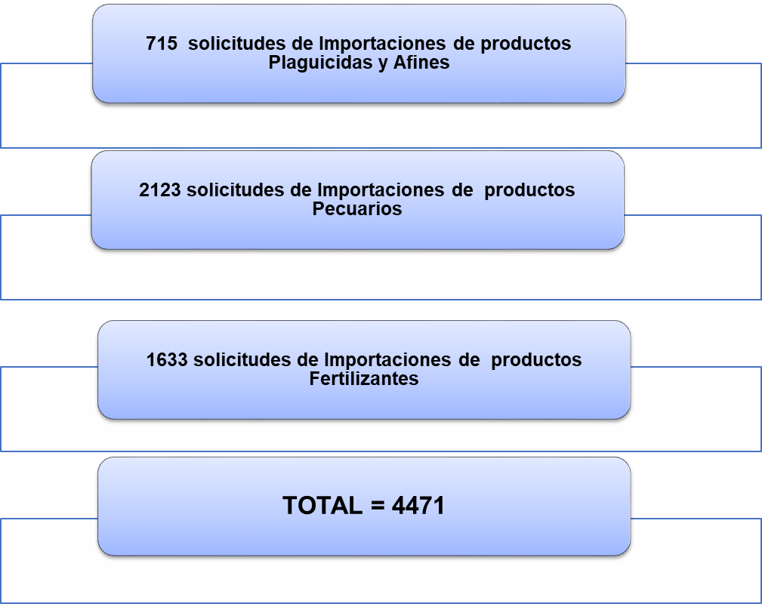
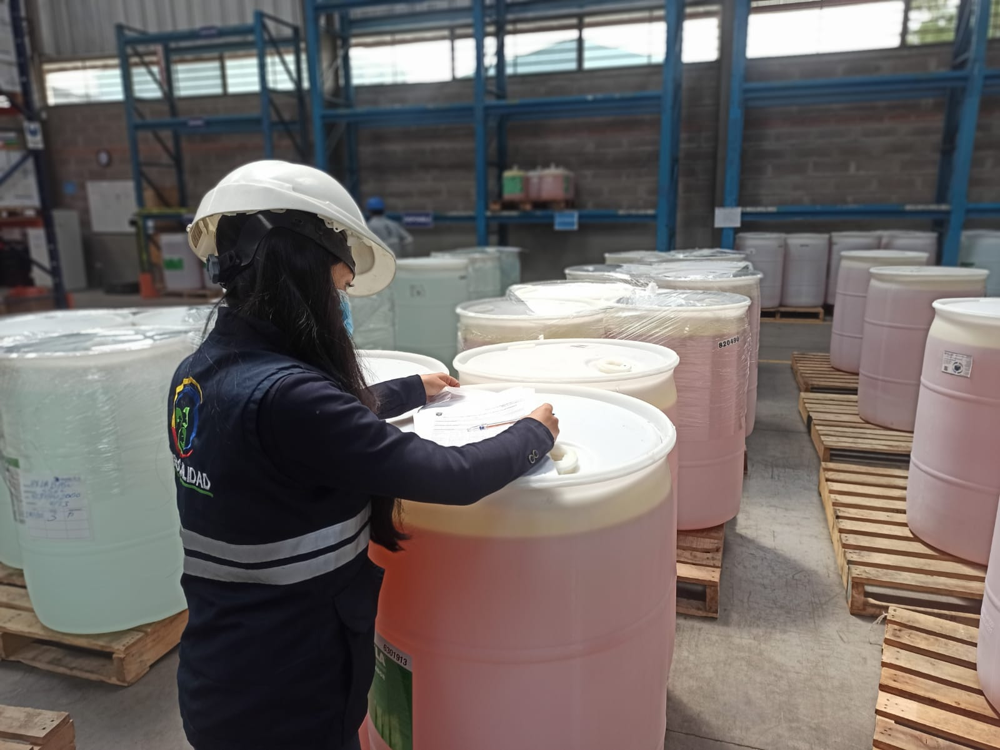
Registro de Insumos Agropecuarios

Slide 16
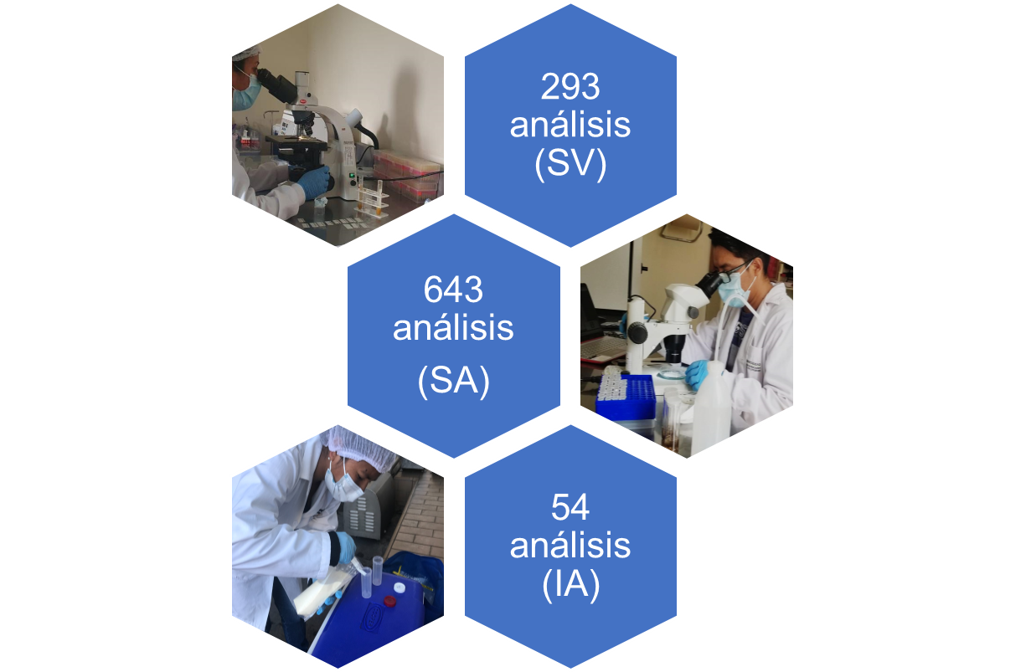

Laboratorios

Slide 17


